Slide 1
채용정보 RPA Process 정의서
[목차]
1. 업무 개요
2. 업무 흐름도
3. 상세
2021.08.23 이윤(Profit) 조
윤태현 이효진

Slide 2
1. 업무 개요
RPA 프로그램명 | 구직자를 위한 채용정보 이메일링 RPA
구분 | 내용
개요 | 웹사이트별로 게시되는 채용 정보의 수가 광범위하고 게시된 형식이 저마다 달라 정보 습득이 어려움. 구직자에게 필요한 채용 정보를 수집하여 메일로 받아보게 함으로써 정보 검색의 시간을 단축시키고자 함.
순서 | 1. 채용사이트(사람인, 워크넷, 잡코리아)에 접속 2. 키워드 입력 & 지역 설정 후 검색 3. Data(기업명, 공고명, 경력유무, 학력, 위치, 기한) 수집 4. Excel 데이터 필터링 후 다른 이름으로 저장 5. 이메일 발송

Slide 3
3. 업무 흐름도
연관 시스템 | Uipath, 크롬브라우저, Excel, E-Mail
상위 프로세스 | 하위 프로세스
사이트별 검색
채용사이트 접속
키워드 검색
상세정보 입력
게시글 목록 구성
텍스트 추출 및
Excel 생성
사이트별 데이터 스크래핑
데이터 추출
사이트별 Excel 생성
엑셀 병합
컬럼에 대해 필터 생성 및 간소화
중복 확인
Yes
중복 데이터 제거
Excel 가공 및 메일 발송
No
메일 작성 및 발송

Slide 4
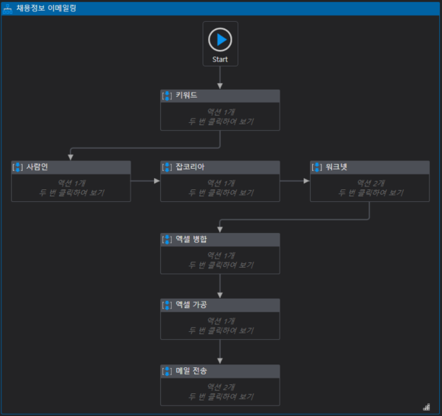
3-1. 프로젝트 흐름도

Slide 5
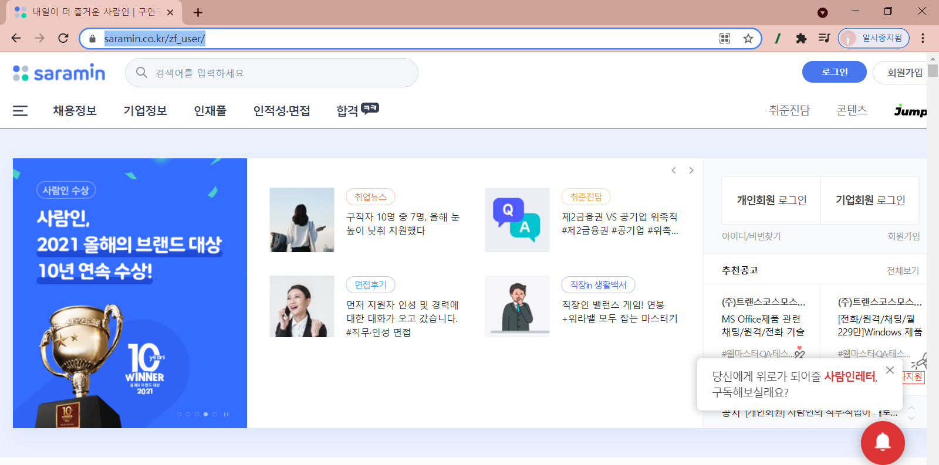
상세
상위 프로세스 |  | 데이터 수집 | 하위 프로세스 | 채용사이트 접속
주요 Action |  | url을 이용하여 사이트 접속(사람인)
상세 화면 |  |  |  | 수행 업무
 |  |  |  | 사람인 접속 (url 비고 란 참고)
 |  |  |  | 비고
 |  |  |  | 사람인 https://www.saramin.co.kr/
1

Slide 6
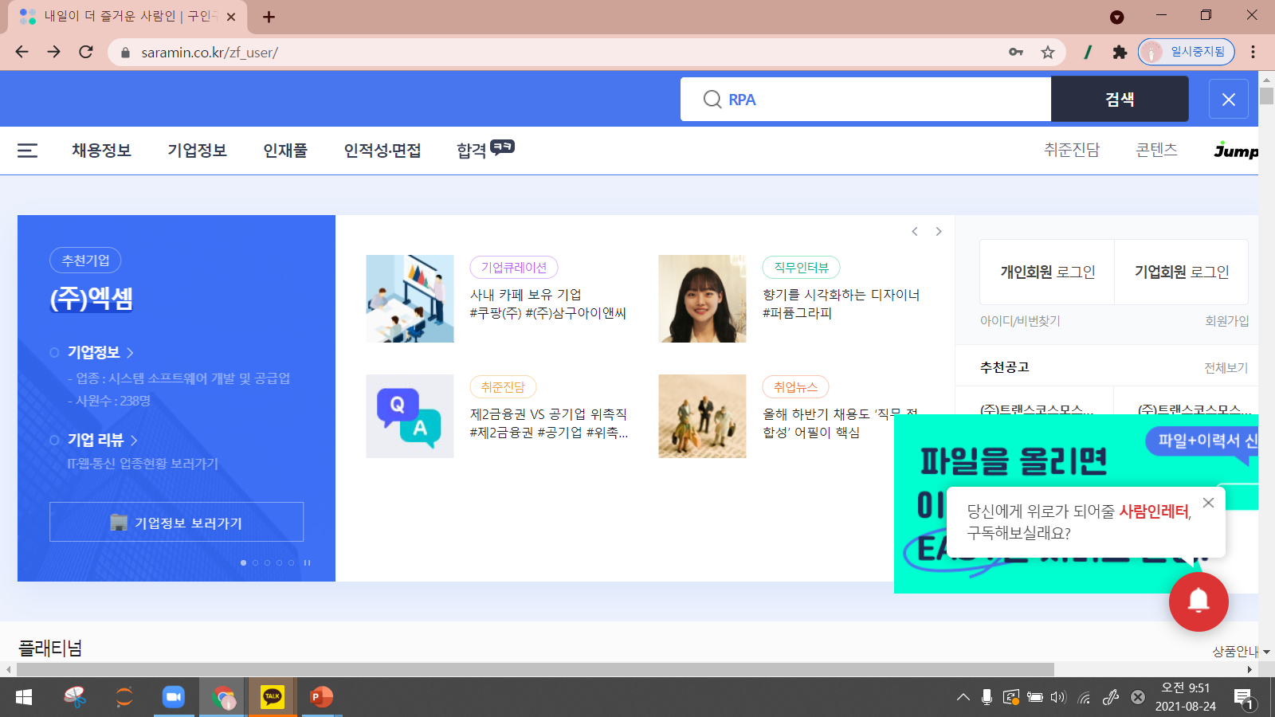
상세
상위 프로세스 |  | 데이터 수집 | 하위 프로세스 | 키워드 검색
주요 Action |  | 검색창에 키워드 입력 후 클릭
상세 화면 |  |  |  | 수행 업무
 |  |  |  | 검색창에 키워드 입력 검색 버튼 클릭
 |  |  |  | 비고
1
2

Slide 7
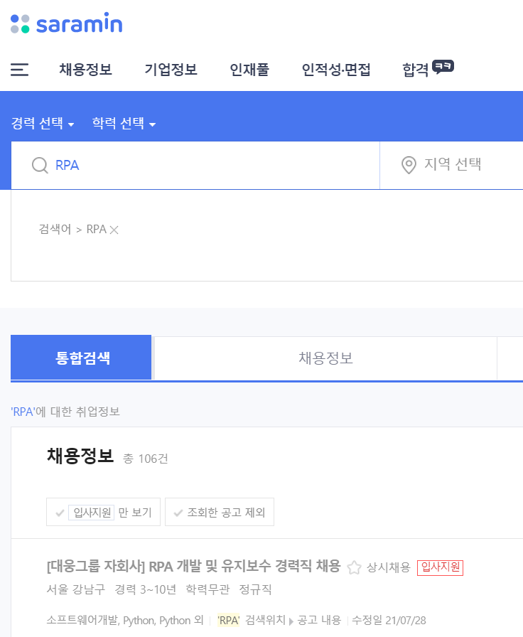
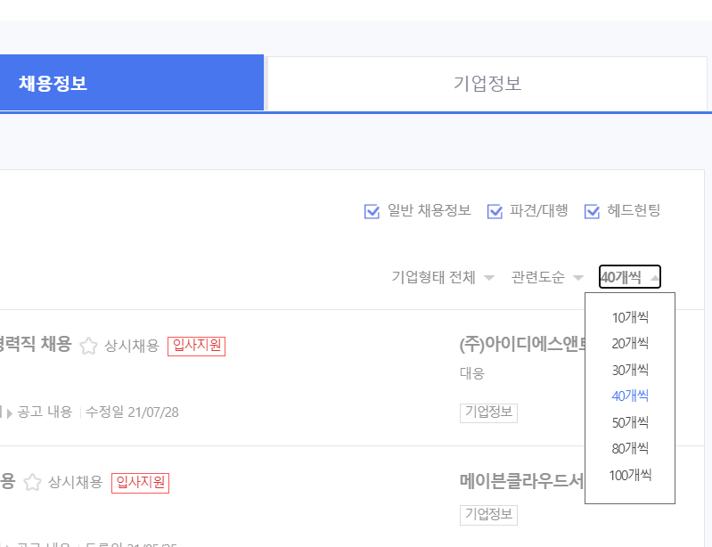
상세
상위 프로세스 |  | 데이터 수집 | 하위 프로세스 | 상세정보 입력
주요 Action |  | 가져올 리스트를 보기위해 상세 클릭
상세 화면 |  |  |  | 수행 업무
 |  |  |  | 채용정보 클릭 공고 리스트 개수를 100개로 지정
 |  |  |  | 비고
1
2
2

Slide 8
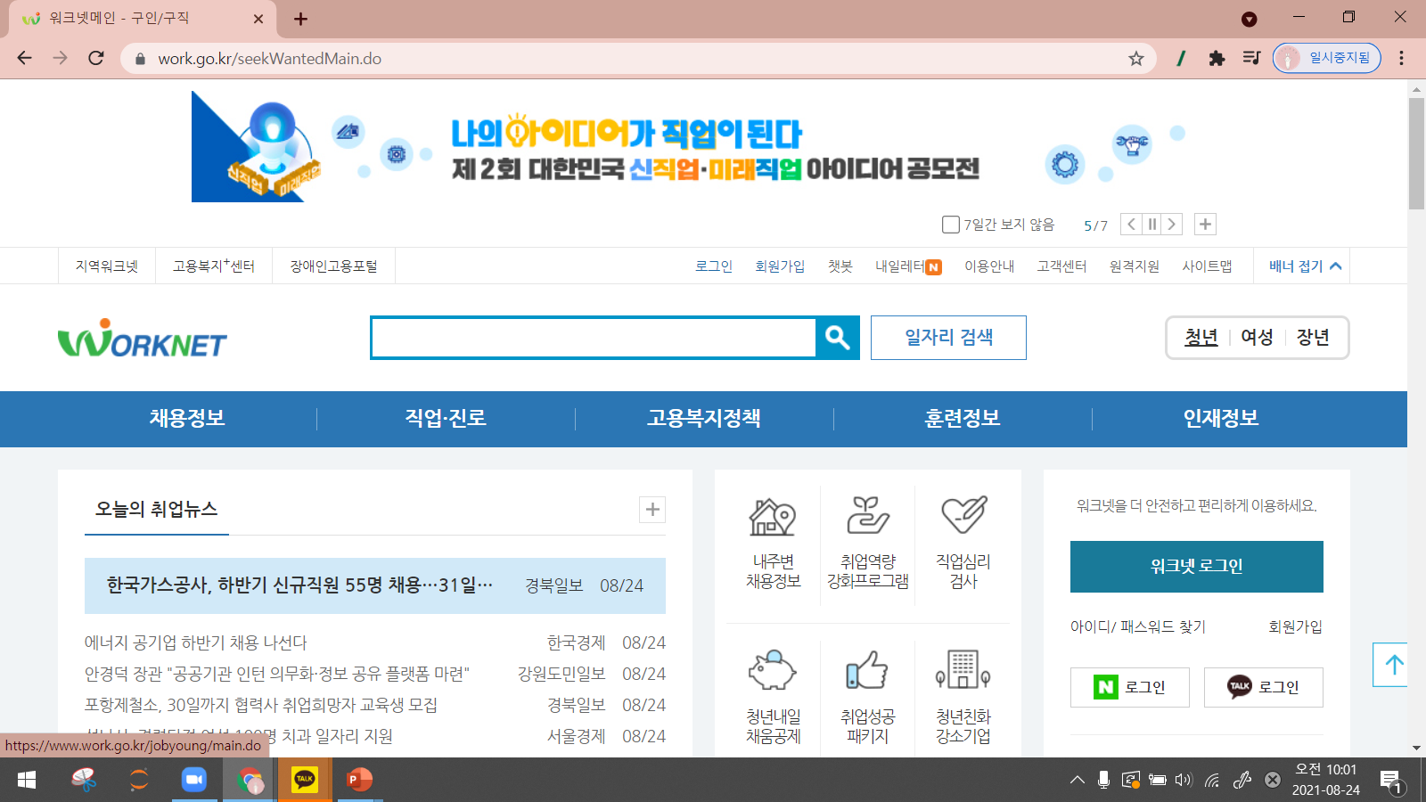
상세
상위 프로세스 |  | 데이터 수집 | 하위 프로세스 | 채용사이트 접속
주요 Action |  | url을 이용하여 사이트 접속(워크넷)
상세 화면 |  |  |  | 수행 업무
 |  |  |  | 워크넷 접속 (url 비고 란 참고)
 |  |  |  | 비고
 |  |  |  | 워크넷 https://www.work.go.kr/index.jsp
1

Slide 9
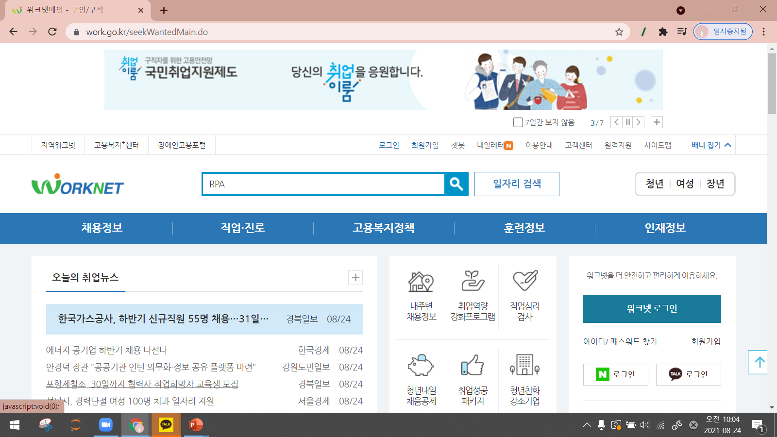
상세
상위 프로세스 |  | 데이터 수집 | 하위 프로세스 | 키워드 검색
주요 Action |  | 검색창에 키워드 입력 후 클릭
상세 화면 |  |  |  | 수행 업무
 |  |  |  | 검색창에 키워드 입력 ‘일자리 검색’ 버튼 클릭
 |  |  |  | 비고
1
2

Slide 10
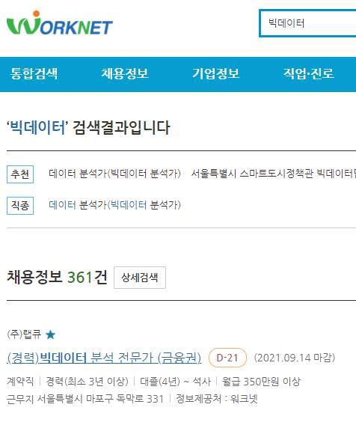
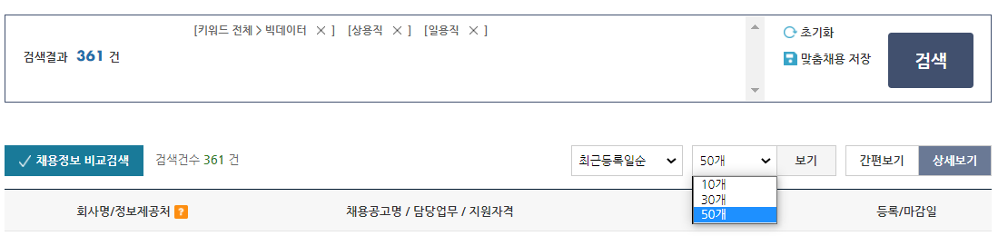
상세
상위 프로세스 |  | 데이터 수집 | 하위 프로세스 | 상세정보 입력
주요 Action |  | 가져올 리스트를 보기위해 상세 클릭
상세 화면 |  |  |  | 수행 업무
 |  |  |  | 상세검색 클릭 공고 리스트 개수를 50개로 지정
 |  |  |  | 비고
1
2

Slide 11
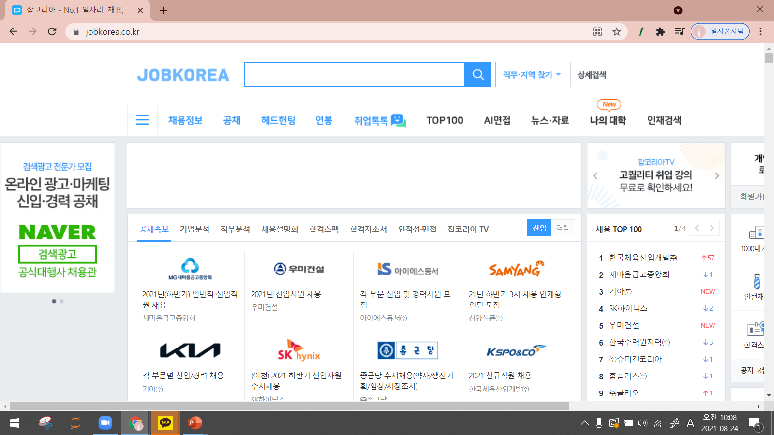
상세
상위 프로세스 |  | 데이터 수집 | 하위 프로세스 | 채용사이트 접속
주요 Action |  | url을 이용하여 사이트 접속(잡코리아)
상세 화면 |  |  |  | 수행 업무
 |  |  |  | 잡코리아 접속 (url 비고 란 참고)
 |  |  |  | 비고
 |  |  |  | 잡코리아 https://www.jobkorea.co.kr/
1

Slide 12
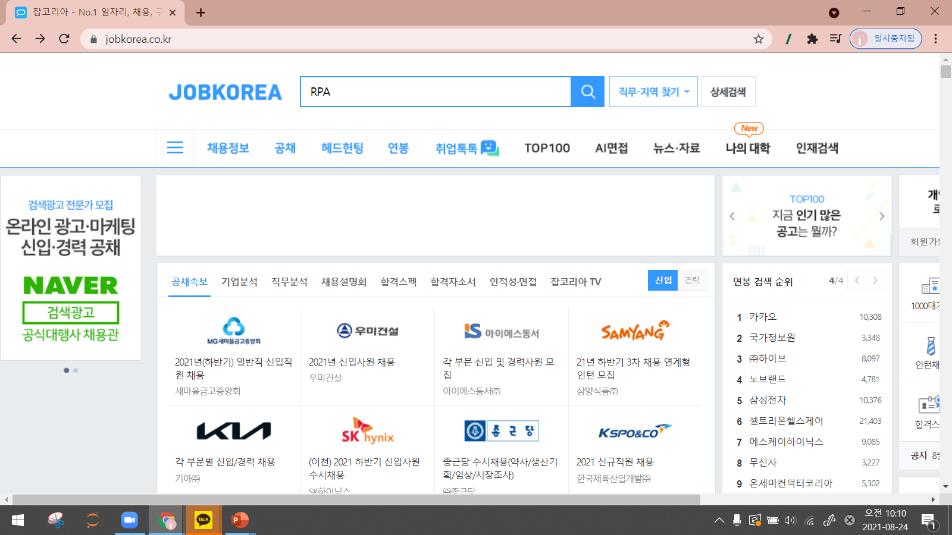
상세
상위 프로세스 |  | 데이터 수집 | 하위 프로세스 | 상세정보 입력
주요 Action |  | 검색창에 키워드 입력 후 ‘검색’ 클릭
상세 화면 |  |  |  | 수행 업무
 |  |  |  | 검색창에 키워드 입력 검색 버튼 클릭
 |  |  |  | 비고
1
2

Slide 13
상세
상위 프로세스 |  | 데이터 수집 | 하위 프로세스 | 상세정보 입력
주요 Action |  | 가져올 리스트를 보기위해 상세 클릭
상세 화면 |  |  |  | 수행 업무
 |  |  |  | 버튼 클릭
 |  |  |  | 비고
1

Slide 14

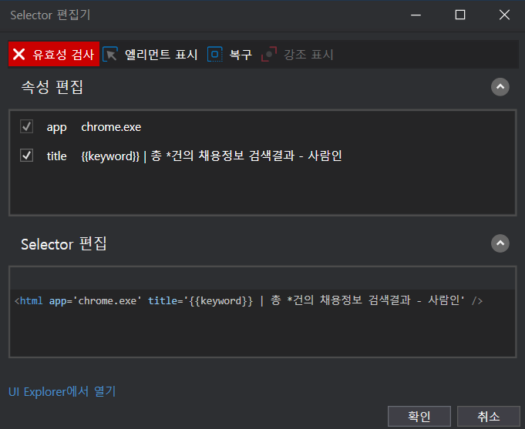
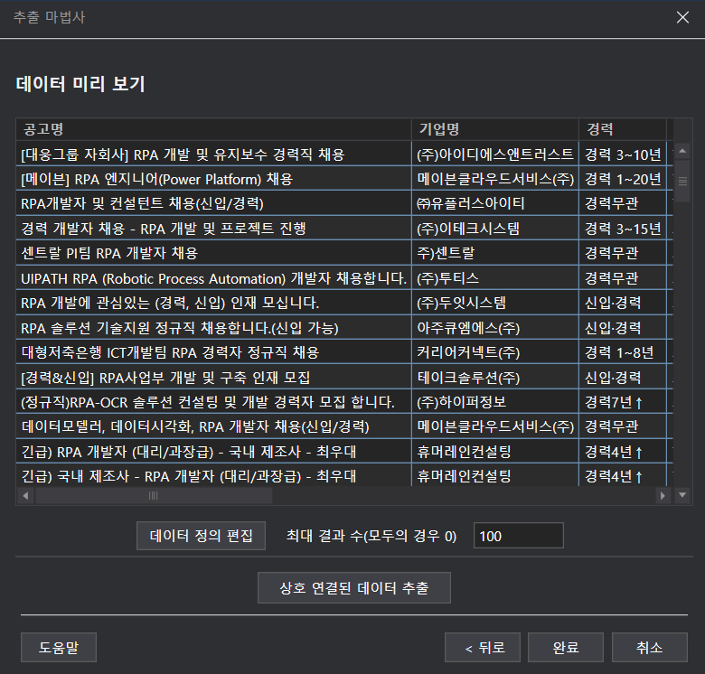
상세
상위 프로세스 |  | 텍스트 추출 및 Excel 생성 | 하위 프로세스 | 사이트별 데이터 스크래핑 및 데이터 추출
주요 Action |  | 사이트 데이터 스크래핑 및 Selector 편집
상세 화면 |  |  |  | 수행 업무
 |  |  |  | 데이터 스크래핑 액티비티 사용 가져올 데이터와 컬럼명을 입력 데이터 스크래핑 액티비티의 Selector 편집을 사용하여 title 부분 수정 (비고 참고)
 |  |  |  | 비고
 |  |  |  | 키워드 부분은 앞에 Input Dialog에서 출력한 변수 입력 건수 부분 매일 바뀌기 때문에 * 입력
1
2
3

Slide 15


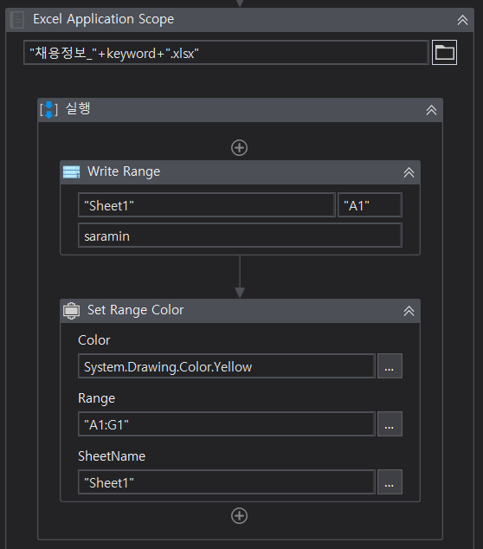
상세
상위 프로세스 |  | 텍스트 추출 및 Excel 생성 | 하위 프로세스 | 사이트별 Excel 생성
주요 Action |  | 사람인, 워크넷, 잡코리아 사이트별 엑셀 생성
상세 화면 |  |  |  | 수행 업무
 |  |  |  | 데이터 스크래핑으로 가져온 데이터 테이블을 saramin 변수로 Write Range에 입력 컬럼명과 행을 구분하기 위해 Set Range Color 액티비티를 사용하여 색을 칠할 컬럼명 범위 입력 같은 방법으로 워크넷 (worknet), 잡코리아 (jobkorea) 변수 생성하여 Write Range에 입력하여 엑셀 생성
 |  |  |  | 비고
 |  |  |  | 사용 액티비티 : Write Range Excel Application Scope Set Range Color
1
2

Slide 16

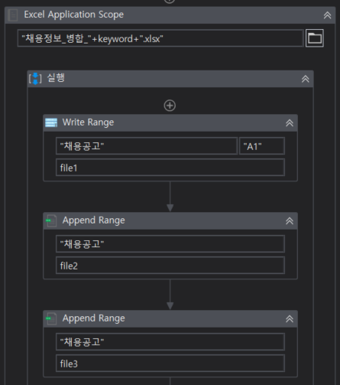
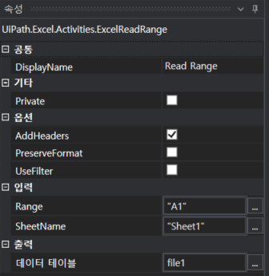
상세
상위 프로세스 |  | 텍스트 추출 및 Excel 생성 | 하위 프로세스 | 엑셀 병합
주요 Action |  | 사이트별로 데이터 추출한 엑셀 병합
상세 화면 |  |  |  | 수행 업무
 |  |  |  | 사이트별로 엑셀 생성하면서 Read Range 액티비티를 사용하여 file1, file2, file3 변수 생성 병합할 엑셀명을 지정하고 file1 변수를 가져와 Write Range에 작성하고 밑으로 쌓아가야 하기 때문에 Append Range 액티비티를 사용하여 같은 Sheet에 작성
 |  |  |  | 비고
 |  |  |  | 사용 액티비티 : Read Range Excel Application Scope Set Range Color Append Range
2
1

Slide 17
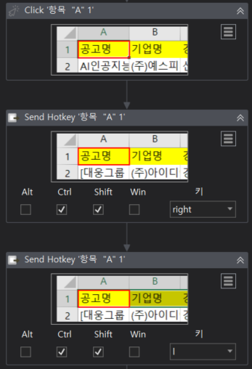
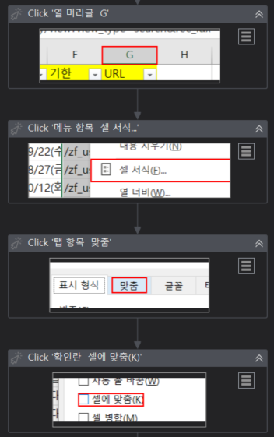
상세
상위 프로세스 |  | Excel 가공 및 메일 발송 | 하위 프로세스 | 컬럼에 대해 필터 생성 및 간소화
주요 Action |  | 병합한 엑셀 가공
상세 화면 |  |  |  | 수행 업무
 |  |  |  | 1행에 대해 필터 생성 URL열에 대해 셀 서식을 사용하여 맞춤
 |  |  |  | 비고
1
2

Slide 18
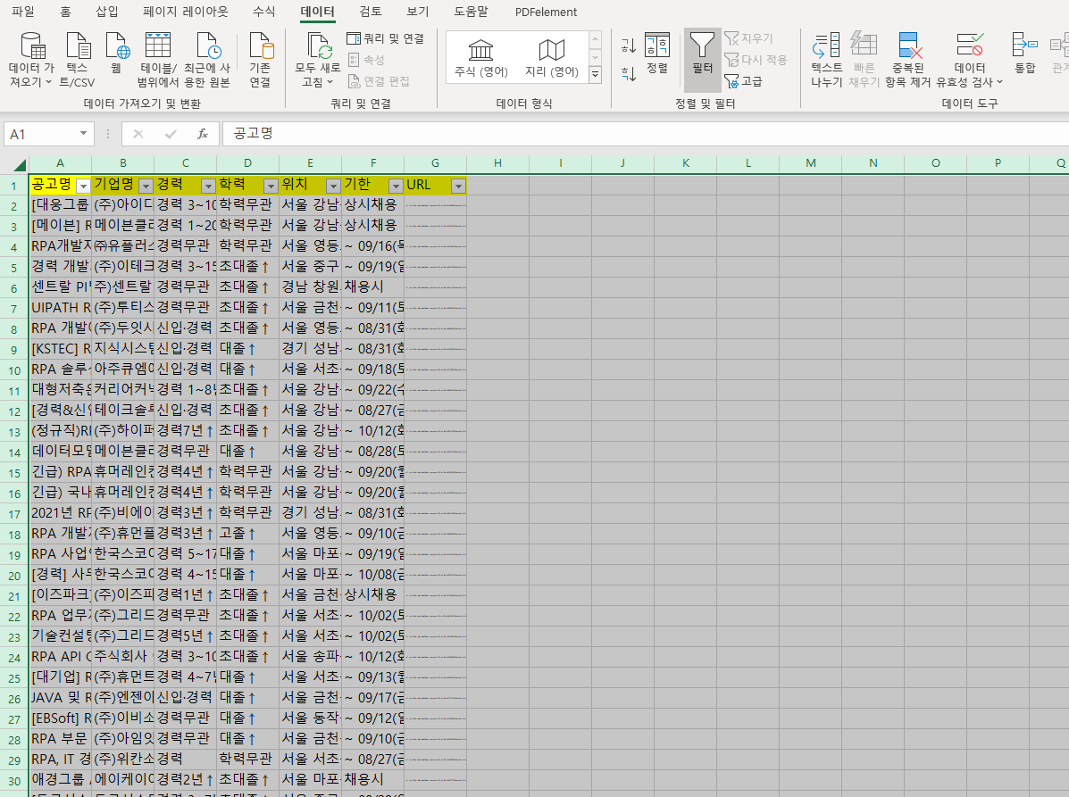
상세
상위 프로세스 |  | Excel 가공 및 메일 발송 | 하위 프로세스 | 중복 확인
주요 Action |  | 병합한 엑셀에 대해 중복 여부 파악 후 중복 제거
상세 화면 |  |  |  | 수행 업무
 |  |  |  | 전체 셀 클릭 메뉴 테이블에서 ‘데이터’ 클릭 중복된 항목 제거 클릭
 |  |  |  | 비고
2
3
1

Slide 19
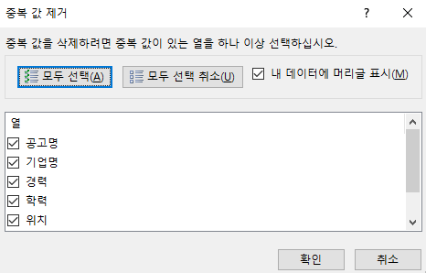
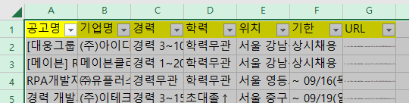
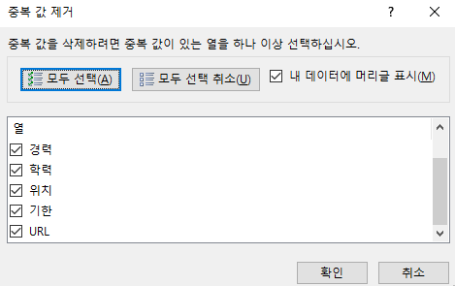
상세
상위 프로세스 |  | Excel 가공 및 메일 발송 | 하위 프로세스 | 중복 데이터 제거
주요 Action |  | 병합한 엑셀에 대해 중복 여부 파악 후 중복 제거
상세 화면 |  |  |  | 수행 업무
 |  |  |  | 기업명 체크 해제 키보드 키 Ctrl + pgdn 맨 밑으로 이동 URL 체크 해제 셀을 글씨에 맞게 크기 조정후 저장
 |  |  |  | 비고
 |  |  |  | 공고명이 같은 것만 제거하기 위해
4
1
3

Slide 20


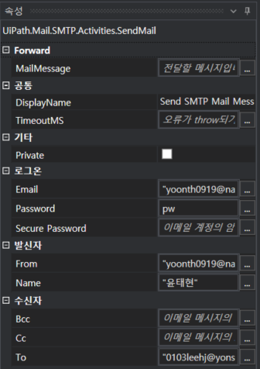
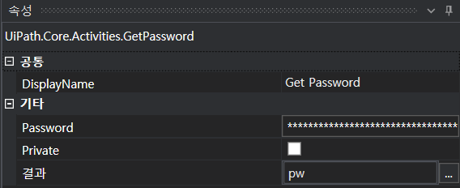
상세
상위 프로세스 |  | Excel 가공 및 메일 발송 | 하위 프로세스 | 메일 작성 및 발송
주요 Action |  | 병합한 엑셀을 가공한 후에 메일 보내기
상세 화면 |  |  |  | 수행 업무
 |  |  |  | Get Password 액티비티를 사용하여 패스워드를 입력하고 변수 (pw) 사용 Send SMTP Mail Message 액티비티를 사용하여 로그인 계정, 패스워드, 발신자, 수신자 지정
 |  |  |  | 비고
 |  |  |  | 사용 액티비티 : Send SMTP Mail Message, Get Password Email : “yoonth0919@naver.com” Password : pw 발신자 : “yoonth0919@naver.com” 수신자 : 발송하고자 하는 메일 주소
2
1
1
2
2
2

Slide 21
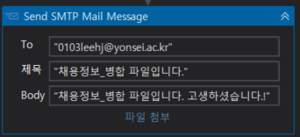
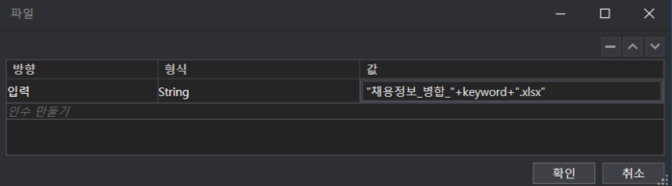
상세
상위 프로세스 |  | Excel 가공 및 메일 발송 | 하위 프로세스 | 메일 작성 및 발송
주요 Action |  | 병합한 엑셀을 가공한 후에 메일 보내기
상세 화면 |  |  |  | 수행 업무
 |  |  |  | ‘제목’, ‘Body’ 부분 작성 ‘파일 첨부’ 클릭 후 ‘값’ 열에다가 저장한 파일의 경로와 파일명을 작성 (비고 참고)
 |  |  |  | 비고
 |  |  |  | 프로세스와 보내고자 하는 파일의 경로가 같을 경우 파일명만 적어도 됨
1
2
2

